Slide 1

P.U.R.P.L.E
Курсов проект на Кристиян Богданов, 11А клас

Slide 2
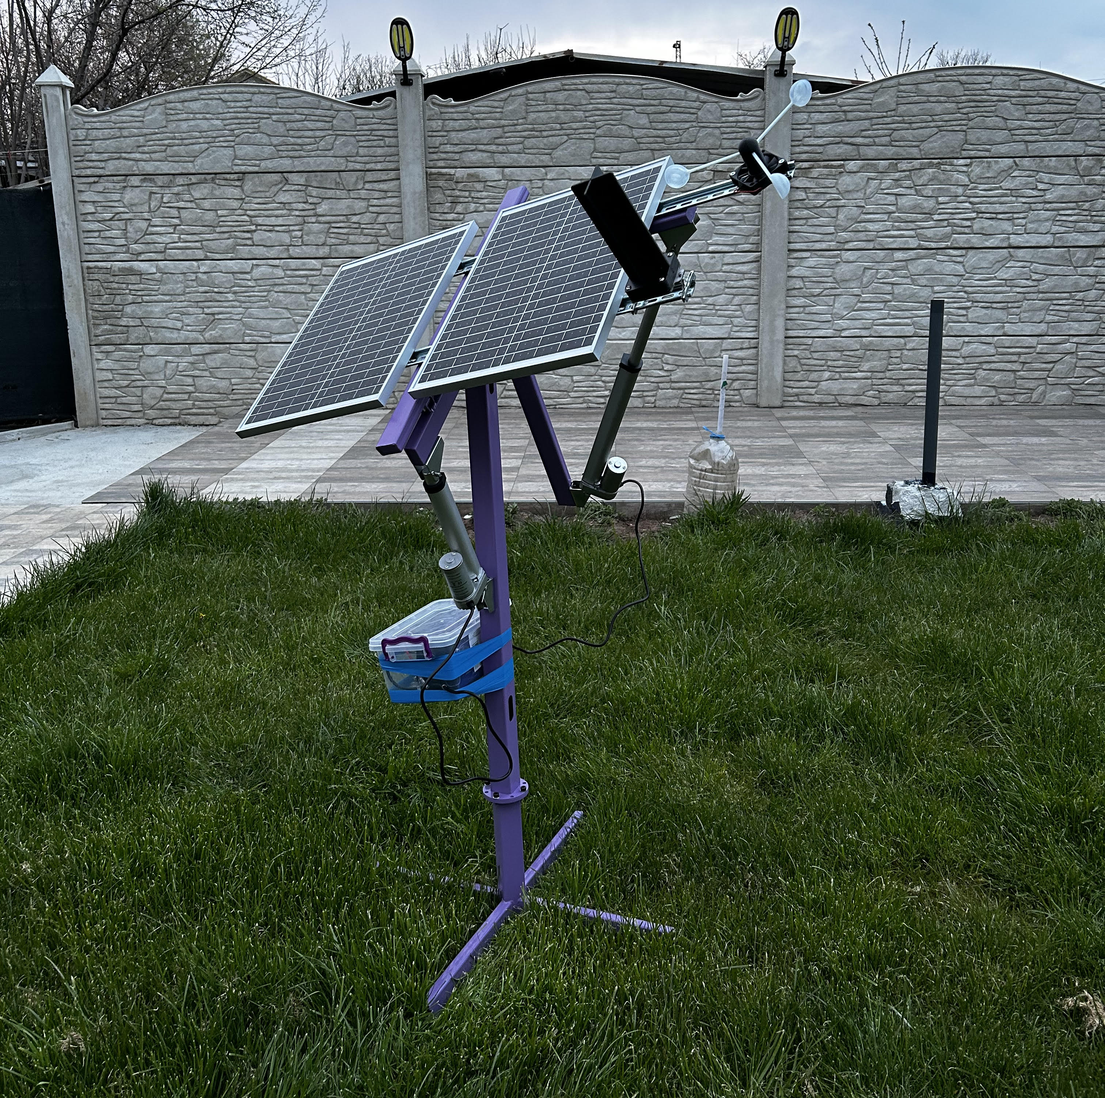
Какво е P.U.R.P.L.E?
P -> PHOTOVOLTAIC
U -> UNIVERSAL
R -> RESPONSIVE
P -> PRECISE
L -> LOW-MAINTENANCE
E -> EFFICIENT

Slide 3

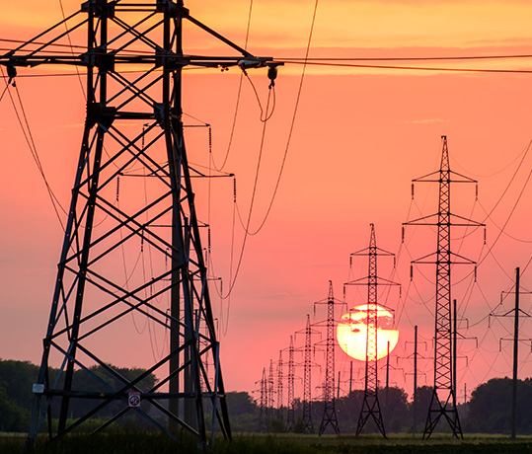
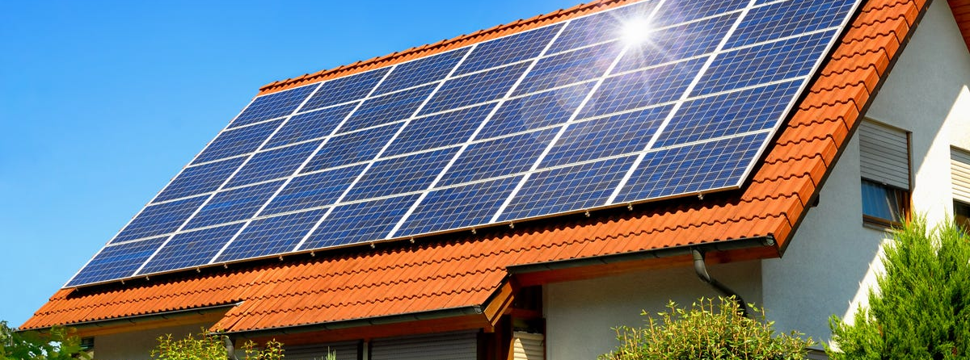
Какви проблеми решава?

Slide 4
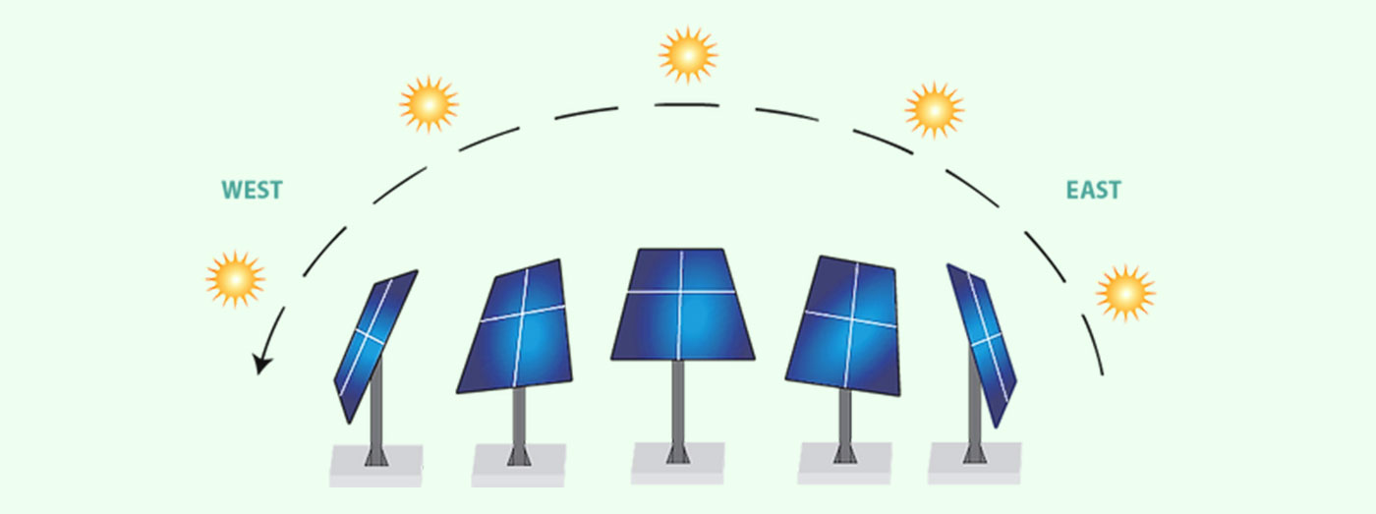
Как работи?

Slide 5
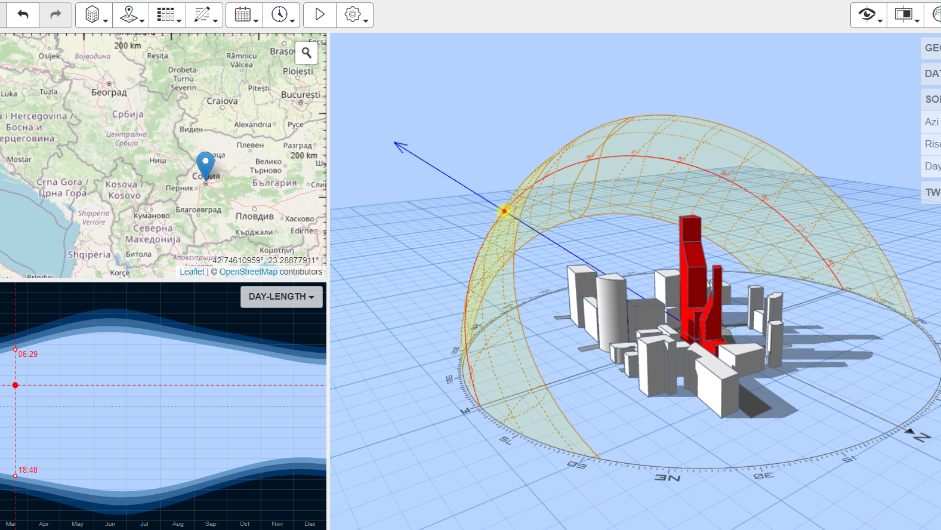

Slide 6
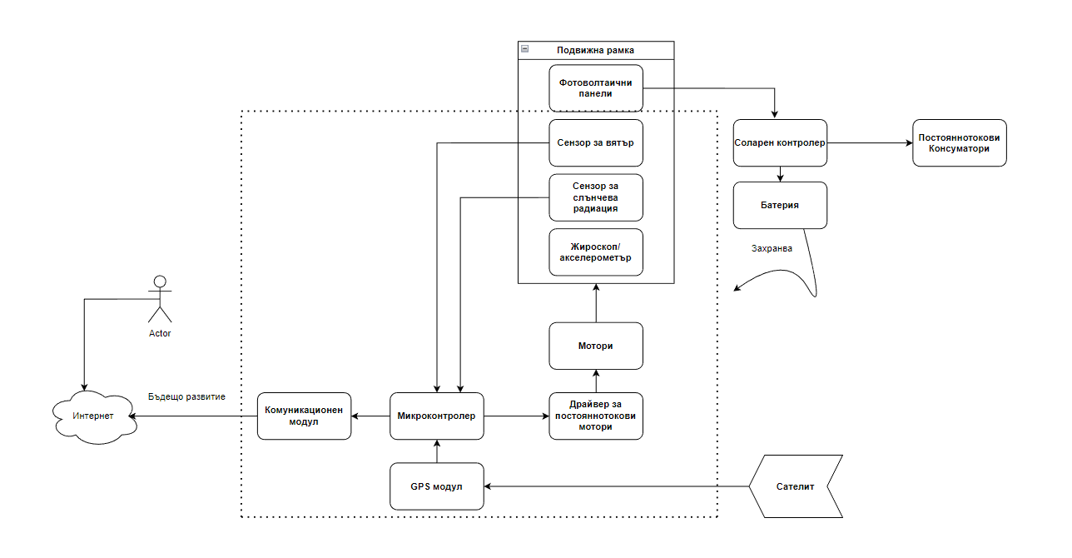
Блок-схема на работа

Slide 7
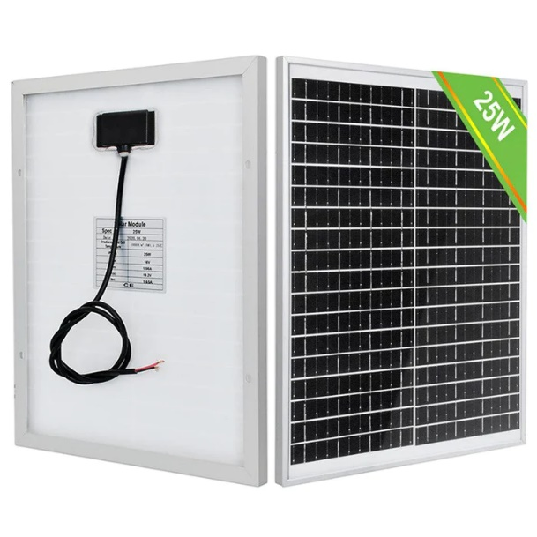
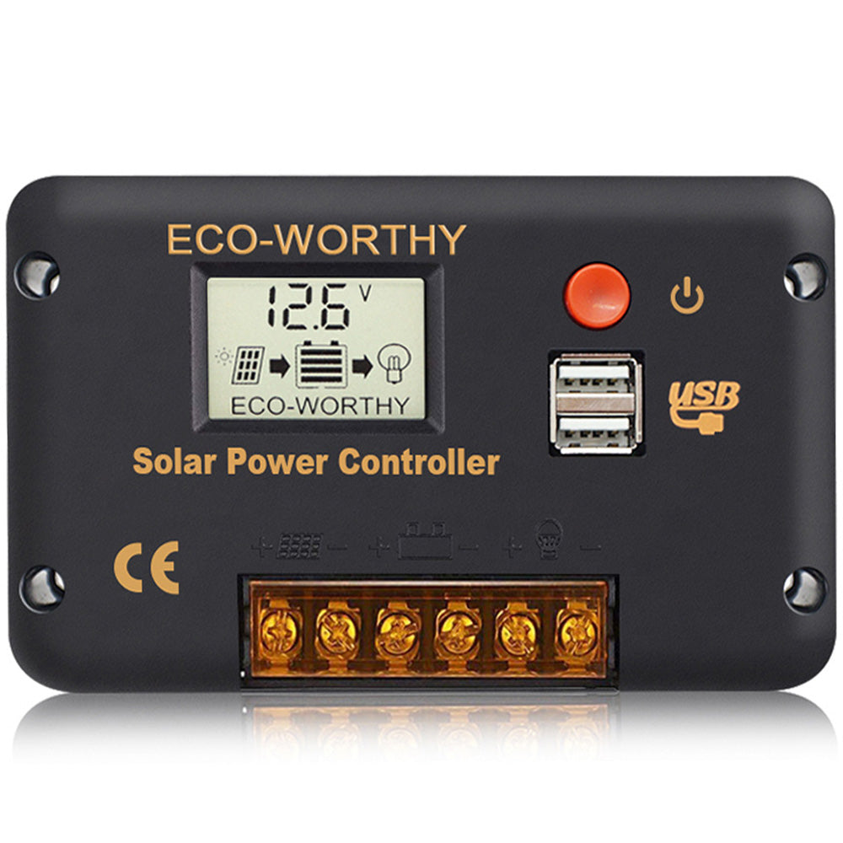
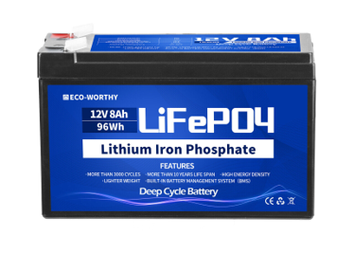
Фотоволтаична система

Slide 8
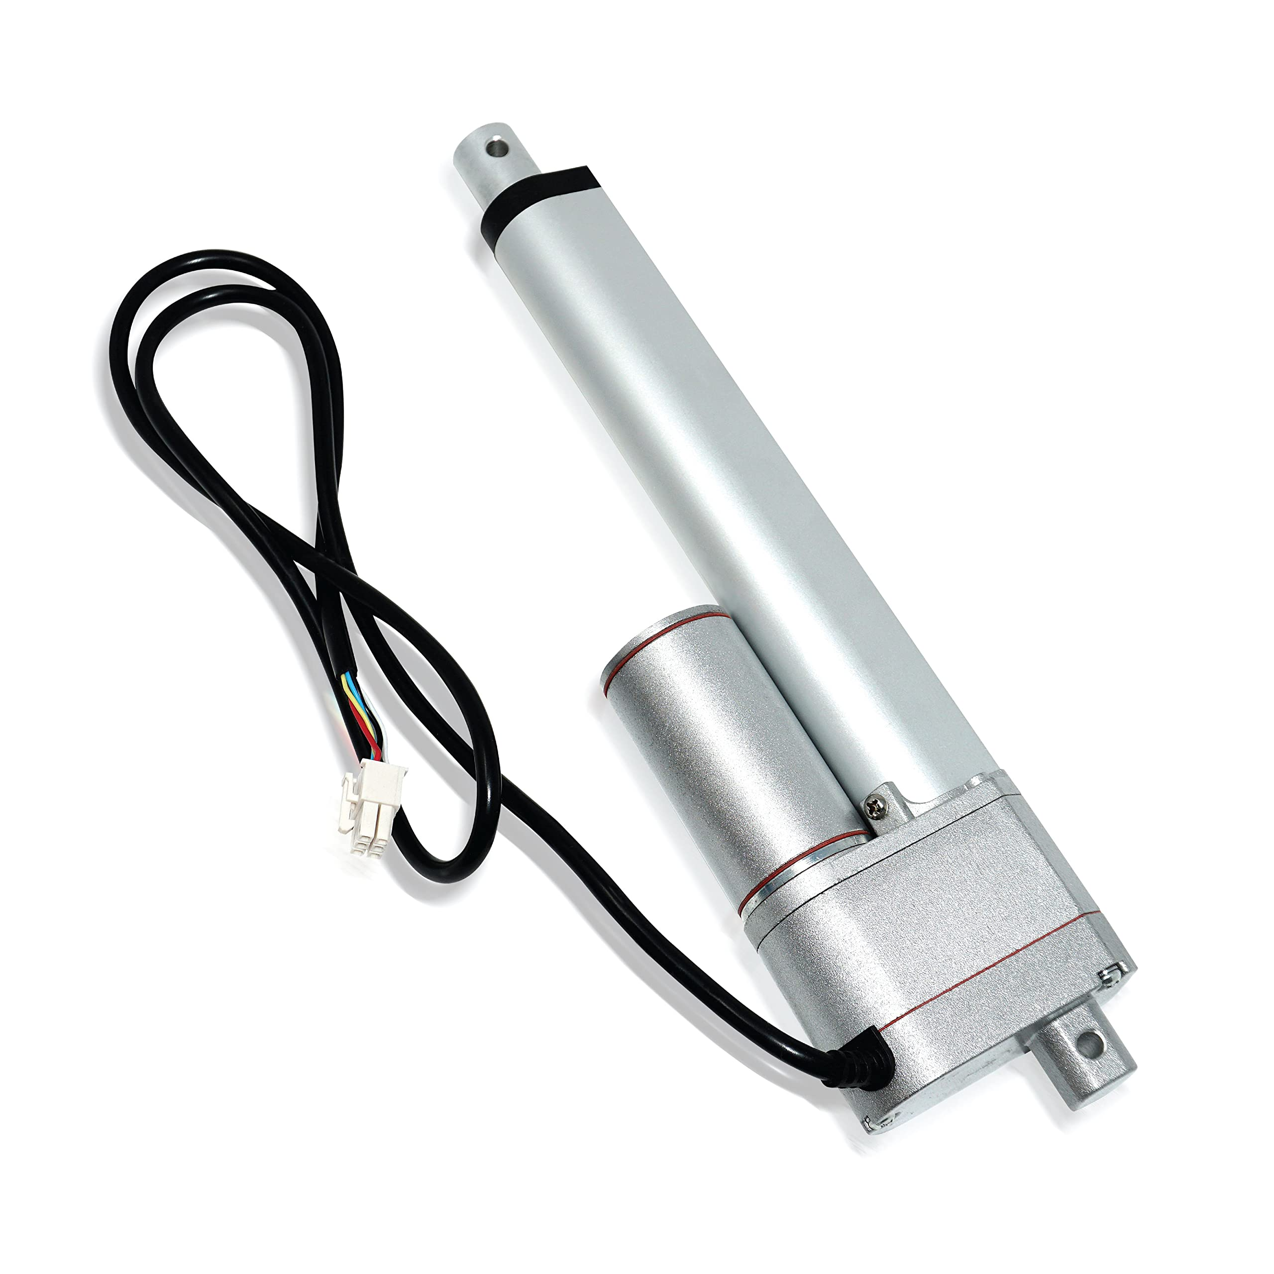
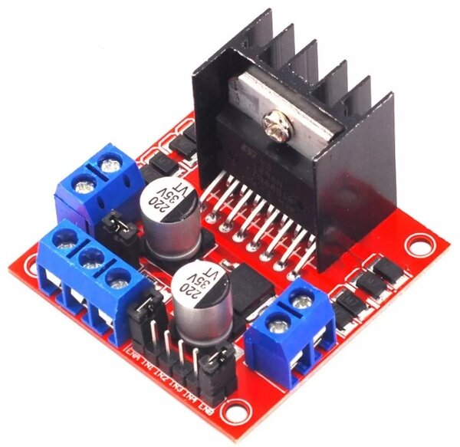
Управление на мотори

Slide 9
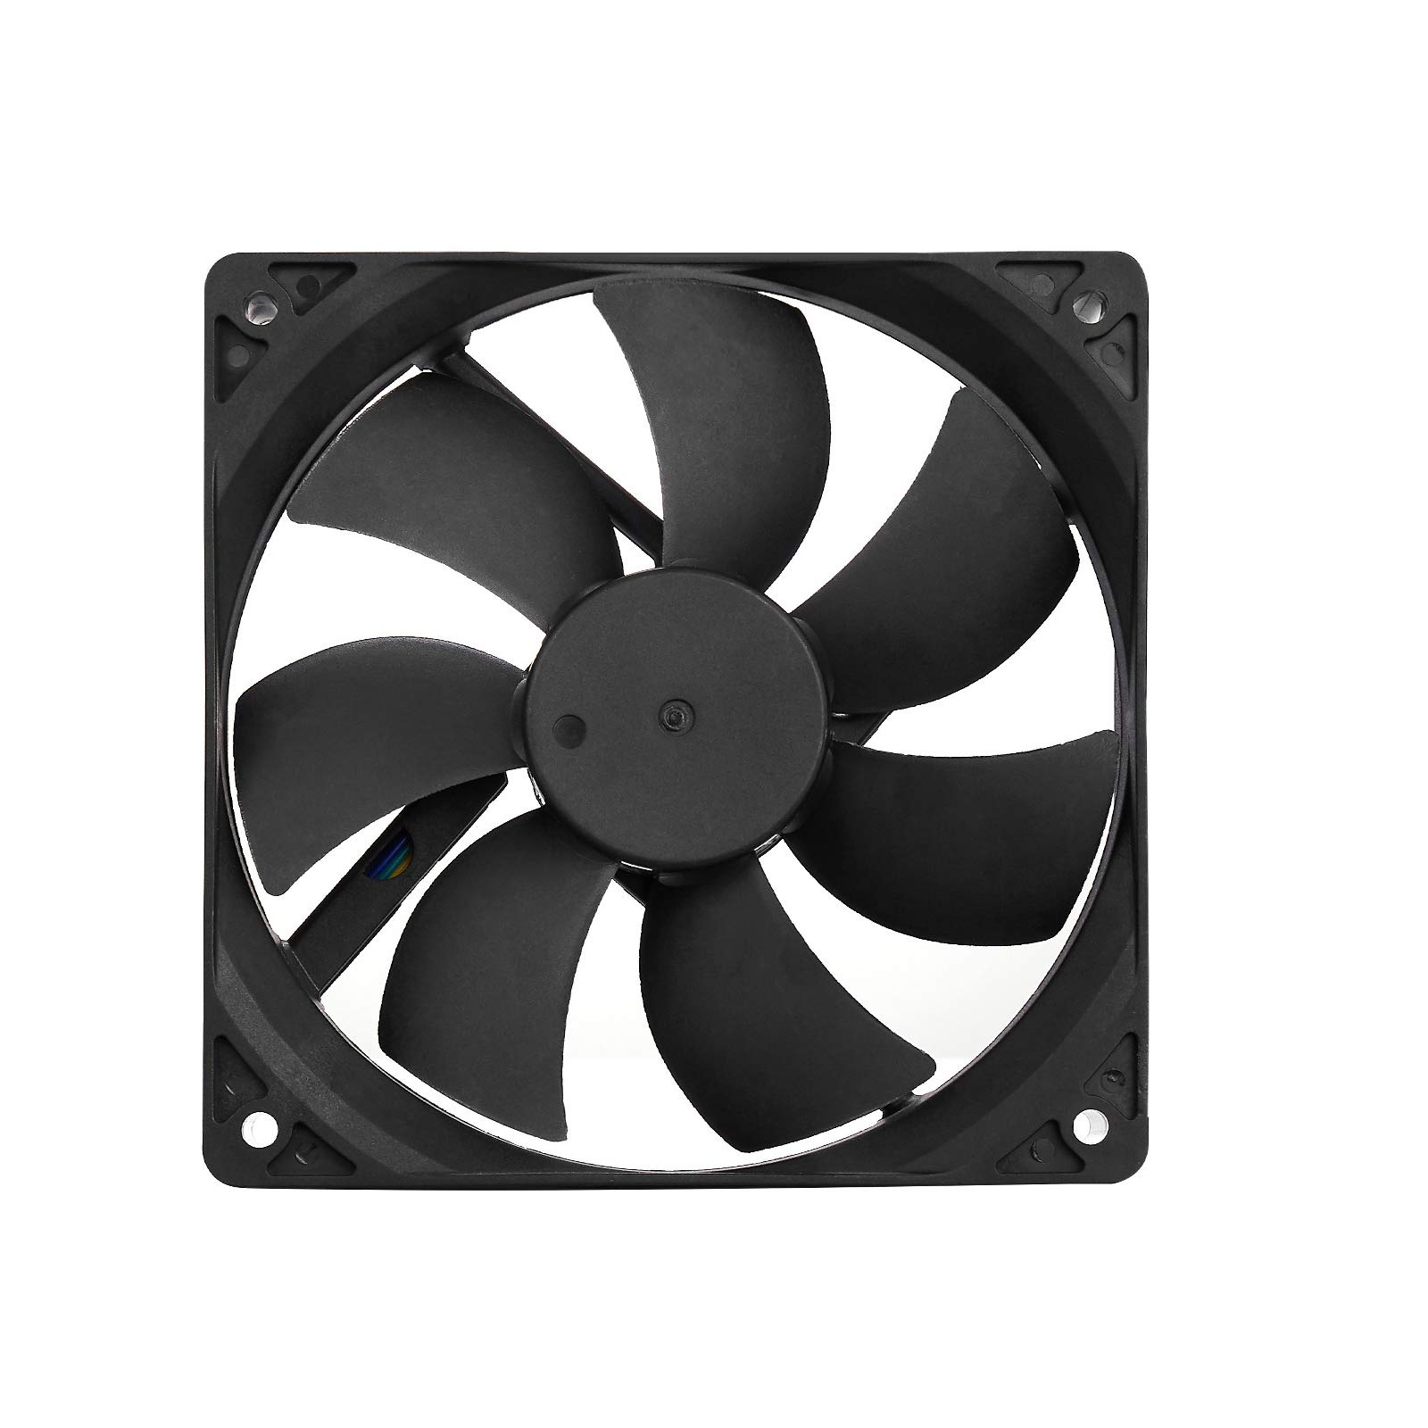
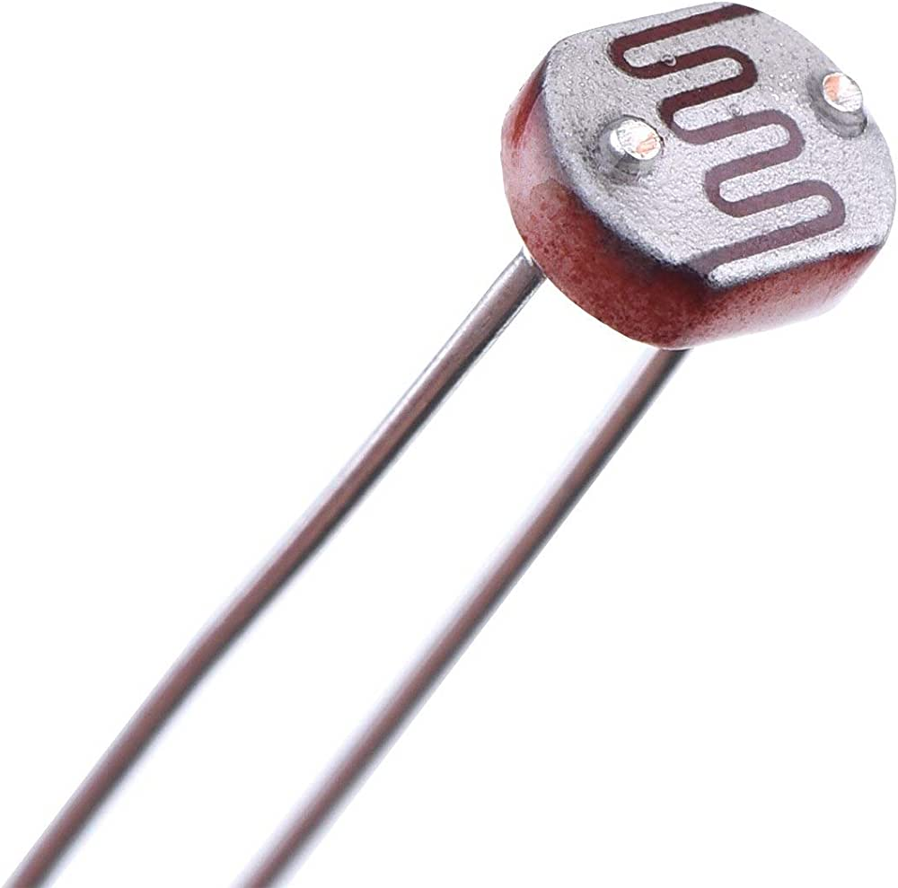
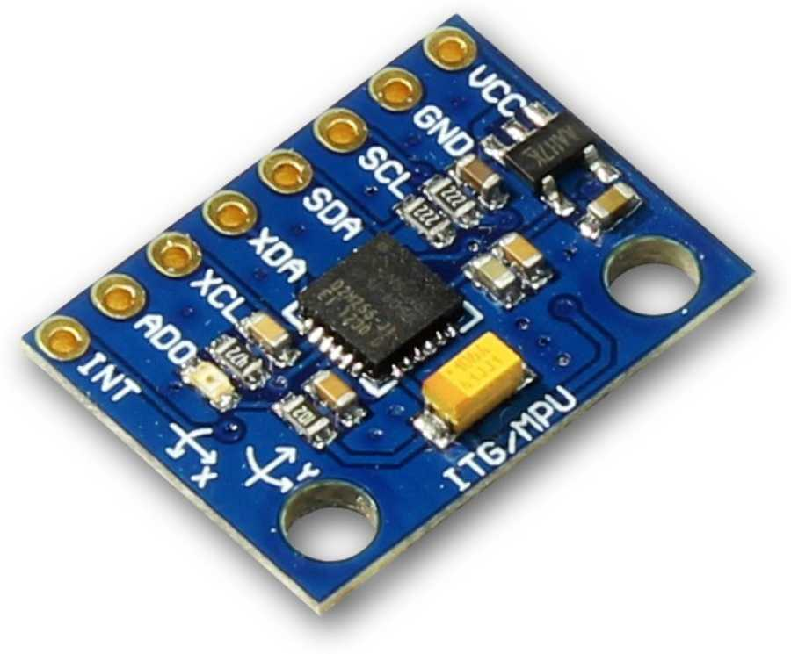
Сензори

Slide 10
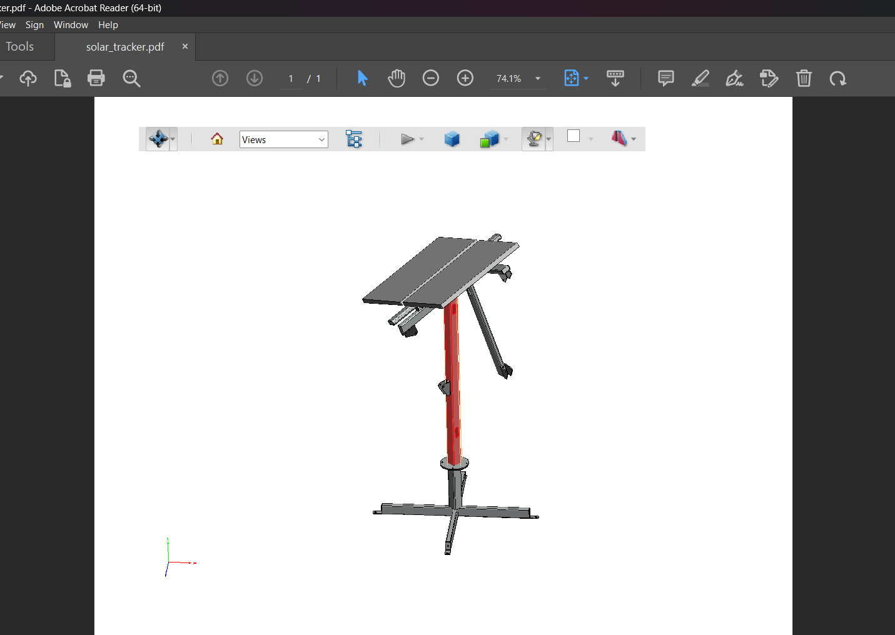
Метална конструкция

Slide 11


Slide 12
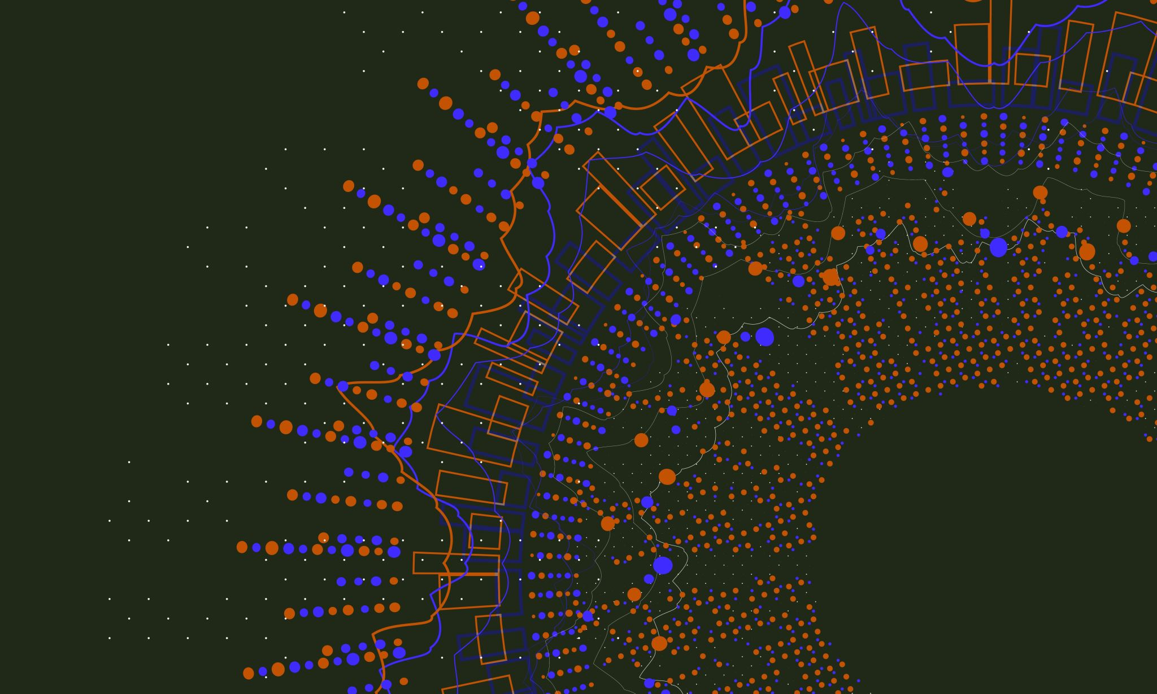
Благодаря Ви за вниманието!

